Slide 1
Dispositivos de entrada y salida.

Slide 2
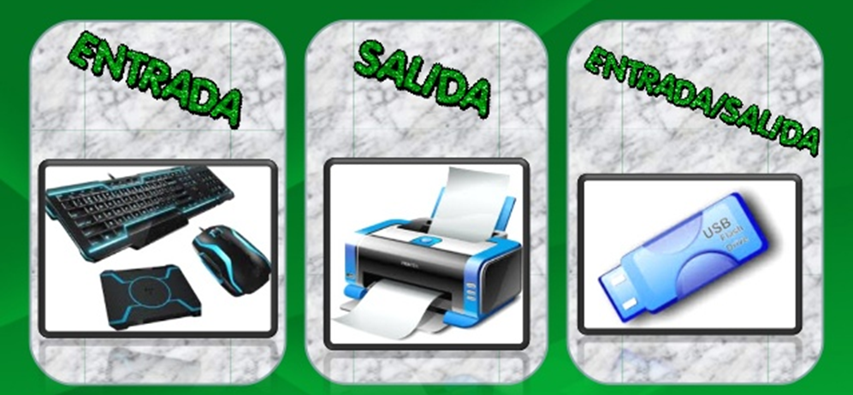

Slide 3
Los periféricos de entrada y salida son aquellos que permiten la comunicación entre la computadora y el usuario, es un sistema de procesamiento de información.
Es aquel tipo de dispositivo periférico de un computador capaz de interactuar con los elementos externos a ése sistema de forma bidireccional, es decir, que permite tanto que sean ingresada información desde un sistema externo, como ser emitir información a partir de ese sistema.

Slide 4
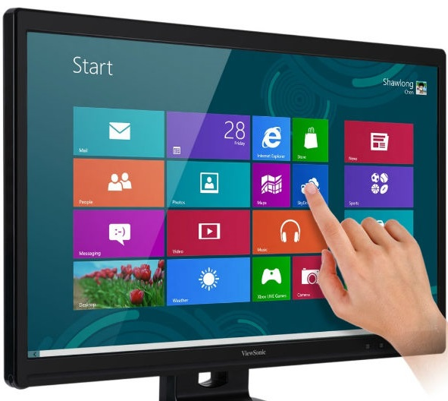
PANTALLA TACTIL
Una pantalla táctil es una pantalla que mediante un toque directo sobre su superficie permite la entrada de datos​ y órdenes al dispositivo, y a su vez muestra los resultados introducidos previamente; actúa como periférico de entrada y salida de datos.

Slide 5
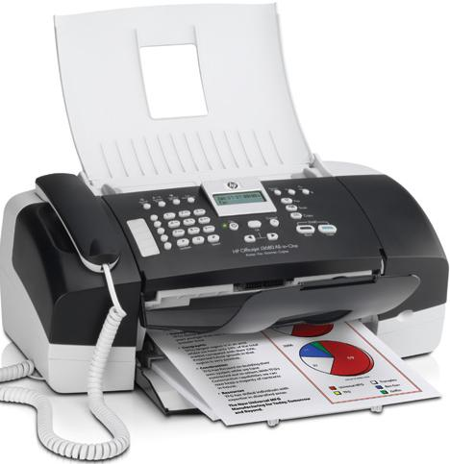
FAX
A veces llamado telefax o telecopia, es la transmisión telefónica de material escaneado impreso (tanto texto como imágenes), normalmente a un número de teléfono conectado a una impresora o a otro dispositivo de salida.

Slide 6
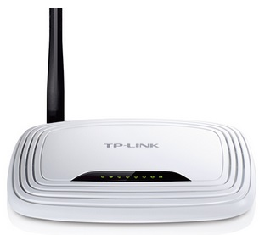
ROUTER
Un router es un dispositivo de hardware que permite la interconexión de ordenadores en red. El router o enrutador es un dispositivo que opera en capa tres de nivel de 3. Así, permite que varias redes u ordenadores se conecten entre sí y, por ejemplo, compartan una misma conexión de Internet.

Slide 7
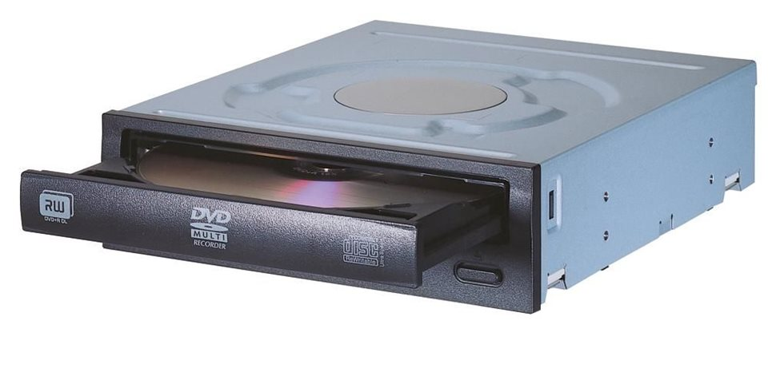
UNIDAD QUEMADORA
Estación quemadora Una estación quemadora también llamada estación de tostado o caja quemadora es un dispositivo compuesto por un PC, una grabadora de CD o de DVD y un conjunto de programas desarrollados específicamente que tiene por objeto realizar grabaciones de imágenes de disco en soportes de datos ópticos.

Slide 8
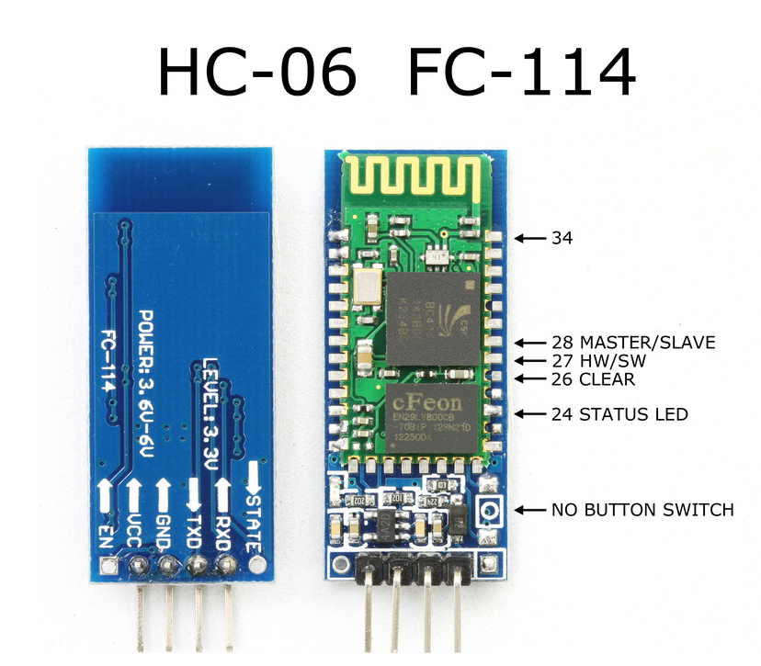
TRANMISOR DE BLUETOOTH
Es una especificación tecnológica para redes inalámbricas que permite la transmisión de voz y datos entre distintos dispositivos y mediante una radiofrecuencia segura ( 2,4 GHz).

Slide 9
